Slide 1
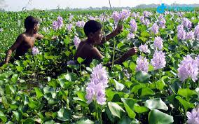
স্বাগতম

Slide 2
‡gv t AvZvDi ingvb
mnKvwi wkÿK
gkvbMvuI miKvwi cÖv_wgK we`¨vjq
nwicyi, VvKziMvuI|
‡gvevBjt 01710479374
mdaratik8@gmail.com

Slide 3
পাঠ পরিচিতি
শ্রেণিঃ তৃতীয়
বিষয়ঃ বাংলা
পাঠঃ আমাদের গ্রাম

Slide 4
আবেগ সৃষ্টি
চলো আমরা একটি গানের ভিডিও দেখি

Slide 5
আমরা আজকে একটি কবিতা শিখব
আমাদের গ্রাম
বন্দে আলী মিঞা

Slide 6
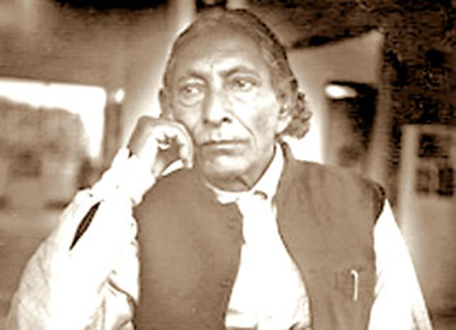
কবি পরিচিতি
বন্দে আলী মিঞা
জন্মঃ ১৯০৬ সালে ১৭ জানুয়ারি
মৃত্যুঃ ১৯৭৯ সালে ২৭ জুন

Slide 7
শিখনফল
এই পাঠ শেষে শিক্ষার্থীরা
২.১.১ কবিতা শুনে বুঝতে পারবে।
২.১.২ কবিতা সংশ্লিষ্ট প্রশ্নের উত্তর লিখতে পারবে।

Slide 8
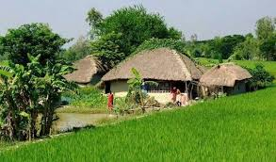
আমাদের ছোটো গাঁয়ে ছোটো ছোটো ঘর

Slide 9
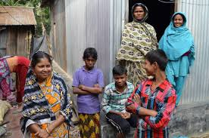
থাকি সেথা সবে মিলে নাহি কেহ পর।

Slide 10
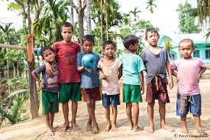
পাড়ার সকল ছেলে মোরা ভাই ভাই

Slide 11
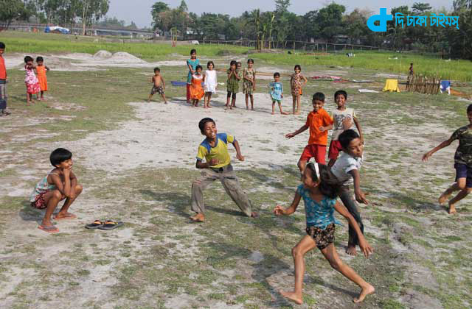
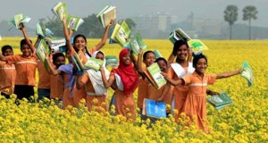
একসাথে খেলি আর পাঠশালে যাই।

Slide 12
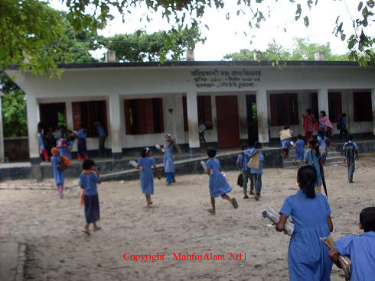
চলো আমরা কিছু নতুন শব্দের অর্থ জেনে নিই
পাঠশালা
বিদ্যালয়
বই নিয়ে পাঠশালায় যাই।

Slide 13
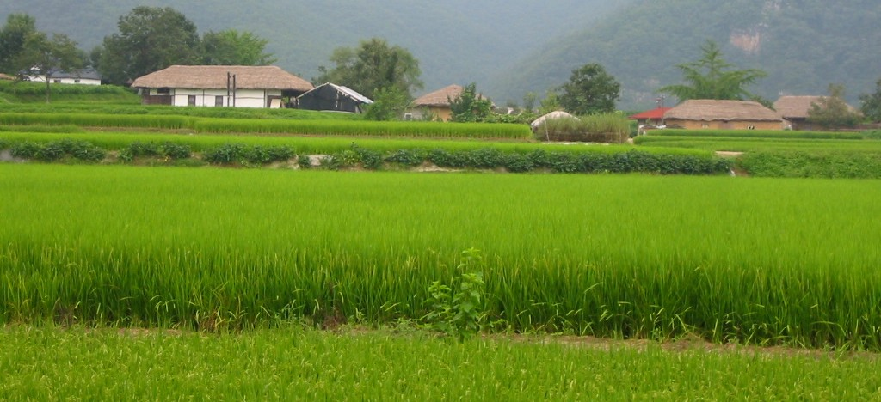
গাঁয়ে
গ্রামে
আমার গাঁয়ের নাম বিশ্রামপুর

Slide 14
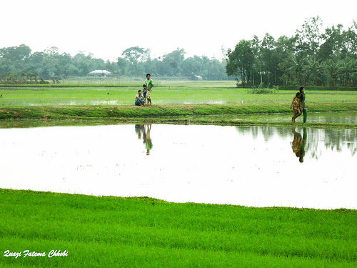
দলীয় কাজ
দল
কবিতাটি আবৃত্তি কর।
দল
আমাদের গ্রাম সম্পর্কে দুটি বাক্য লেখ।
গ্রামের দৃশ্য

Slide 15
তোমার পাঠ্য বইয়ের ৫৯ নং পৃষ্টা নিরবে পড়।

Slide 16
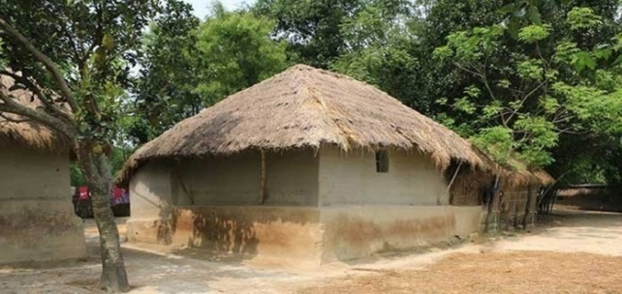
মূল্যায়ণ
ঠিক উত্তরটি বাছাই করে বল ও লেখ।
১। পাড়ার সকল ছেলে একসঙ্গে কী করে?
(ক) মাছ ধরে (খ) বাজারে যায় (গ) বেড়াতে যায়
(ঘ) খেলাধুলা করে
২। গাঁয়ের ঘরগুলো দেখতে কেমন?
৩। থাকি-------- সবে মিলে নাহি কেহ পর।

Slide 17
ধন্যবাদ

